Slide 1
0 | 1 | 2 | 3 | 4 | 5 | 6 | 7
一个字节(byte)8个位(bit)
地址(address)为7号的内存单元
字节连续排列构成内存(memory)
0 | 1 | 2 | 3 | 4 | 5 | 6 | 7 | 8 | 9

Slide 2
以HelloWorld程序为例
msvcrt.lib
Hello.c
预处理器
(cpp)
Hello.i
编译器
(cl)
Hello.asm
汇编器
(as)
Hello.obj
链接器
{ld}
Hello.exe
源文件(文本格式)
被修改的源程序
(文本)
汇编程序
(文本)
可重定位
目标程序
(二进制)
可执行的目标程序
(二进制)

Slide 3
从第一个位开始依次安排32个位
从第中间位开始依次安排32个位
0 | 1 | 2 | 3 | 4 | 5 | 6 | 7
0 | 1 | 2 | 3 | 4 | 5 | 6 | 7
38号内存单元
38号内存单元

Slide 4
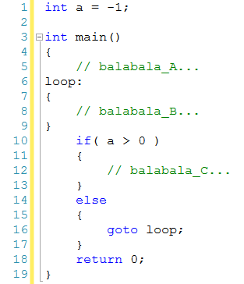
红色的几个字节代条件成立发生跳转的指令
 | 0x00000021 | 0x00000022 | 0x00000023 | 0x00000024 | 0x00000025 | 0x00000026 | 0x00000027 | 0x00000028 | 0x00000029
蓝色的几个字节代表a与0的比较的指令
满足条件？
否，跳到0x0000003A的位置
并开始执行这的指令
是，继续执行后面的指令
 | 0x00000039 | 0x0000003A | 0x0000003B | 0x0000003C | 0x0000003D | 0x0000003E | 0x0000003F | 0x00000040
绿色字节代表loop标签开始的balabala_B第一条指令

Slide 5
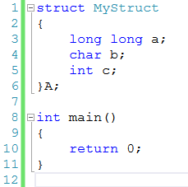
0x00138130 | 0x00138131 | 0x00138132 | 0x00138133 | 0x00138134 | 0x00138135 | 0x00138136 | 0x00138137 | 0x00138138 | 0x00138139
0x0013813A | 0x0013813B | 0x0013813C | 0x0013813D | 0x0013813E | 0x0013813F | 0x00138140 | 0x00138141 | 0x00138142 | 0x00138143
A结构体中long long a占用的字节数
A结构体中char b占用的字节数
A结构体中int c占用的字节数

Slide 6
0x00001234 | 0x00001235 | 0x00001236 | 0x00001237 | 0x00001238 | 0x00001239 | 0x0000123A | 0x0000123B
 |  | 0111 1000 | 0101 0110 | 0000 0000 | 0000 0000
0x00005678 | 0x00005679 | 0x0000567A | 0x0000567B | 0x0000567C | 0x0000567D | 0x0000567E | 0x0000567F | 0x00005680

Slide 7
0x00001234 | 0x00001235 | 0x00001236 | 0x00001237 | 0x00001238 | 0x00001239 | 0x0000123A | 0x0000123B
 |  | 0111 1000 | 0101 0110 | 0000 0000 | 0000 0000
 | 0111 1001 | 0101 0110 | 0011 0100 | 0001 0010
0x00005678 | 0x00005679 | 0x0000567A | 0x0000567B | 0x0000567C | 0x0000567D | 0x0000567E | 0x0000567F | 0x00005680
0x12345678 | 0x12345679 | 0x1234567A | 0x1234567B | 0x1234567C | 0x1234567D | 0x1234567E | 0x1234567F | 0x12345680

Slide 8
0x00001234 | 0x00001235 | 0x00001236 | 0x00001237 | 0x00001238 | 0x00001239 | 0x0000123A | 0x0000123B
最外层的指向指针的指针
？
黄色的指针 b
0x87654321 | 0x87654322 | 0x87654323 | 0x87654324 | 0x87654325 | 0x87654326
次外层要求是指向整型
蓝色的指针 a
0x00005678 | 0x00005679 | 0x0000567A | 0x0000567B | 0x0000567C | 0x0000567D | 0x0000567E | 0x0000567F | 0x00005680
？
0x12345678 | 0x12345679 | 0x1234567A | 0x1234567B | 0x1234567C | 0x1234567D | 0x1234567E | 0x1234567F | 0x12345680
绿色的整型 c
橙色的整型 d

Slide 9
一个整型数组
 |  |  |  |  | … …
作为一个元素
偏多少个字节？
p
p+1

Slide 10
指针 p
函数
参数 | int、char
// body
返回值 | 指针
函数
参数 | int、char
// balabala
返回值 | 指针
第四题图
第五题图
指针 p
函数
参数 | double、指针
// body
返回值 | int
指向
函数
参数 | int、char
// balabala
返回值 | int*
作为参数
指针

Slide 11
指针 p
函数
参数 | 指针、指针
// body
返回值 | 指针
指向整型
int* (*(*(*p)(int**,int*))(double,char))(float,long long*);
指向整型指针或整型数组
指向long long型
函数
参数 | double、char
// balabala
返回值 | 指针
函数
参数 | float、指针
// balabala
返回值 | 指针
指向整型

Slide 12
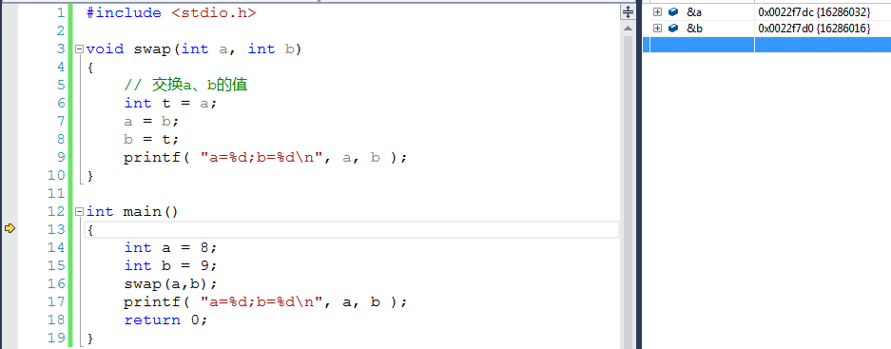
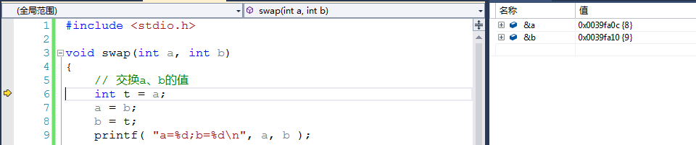
运行……

Slide 13
函数调用
main 函数
swap 函数
变量名 | a
值 | 8
地址 | 0x0022 f7dc
变量名 | a
值 | 8
地址 | 0x0022 fa0c
复制一份
发生交换
变量名 | b
值 | 9
地址 | 0x0022 f7d0
变量名 | b
值 | 9
地址 | 0x0022 fa10
复制一份

Slide 14
函数调用
main 函数
swap 函数
变量名 | a
值 | 8
地址 | 0x0022 f7dc
变量名 | a
值 | 0x0022 f7dc
地址 | 0x0022 fa0c
取地址并复制
解地址交换
变量名 | b
值 | 9
地址 | 0x0022 f7d0
变量名 | b
值 | 0x0022 f7d0
地址 | 0x0022 fa10
取地址并复制

Slide 15
函数调用
main 函数
swap 函数
变量名 | a
值 | 8
地址 | 0x0022 f7dc
变量名 | c
值 | 8
地址 | 0x0022 f7dc
发生交换
变量名 | b
值 | 9
地址 | 0x0022 f7d0
变量名 | d
值 | 9
地址 | 0x0022 f7d0

